Slide 1
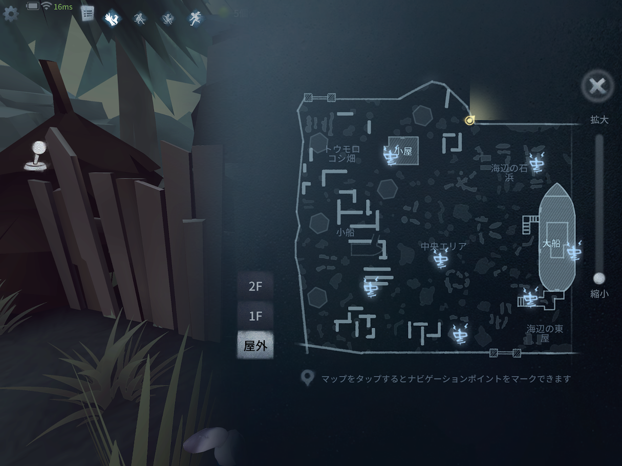

Slide 3
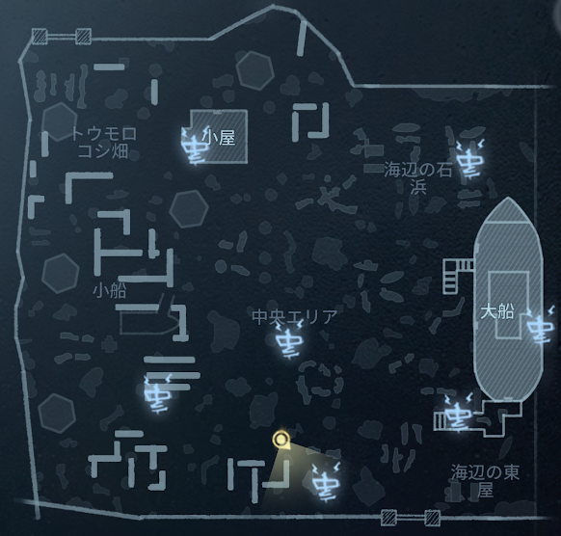

Slide 4
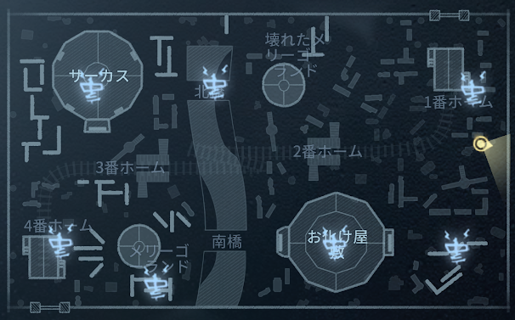

Slide 5
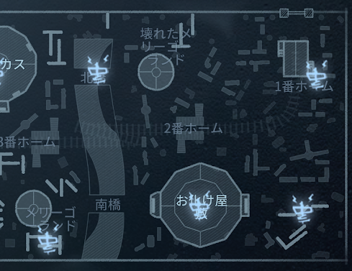
動かない
メリゴ
橋上
始発
滑り台
滑り台
２駅目
３駅目
滑り台
強ポジ横
３枚板／M字
２階建て
強ポジ

Slide 6
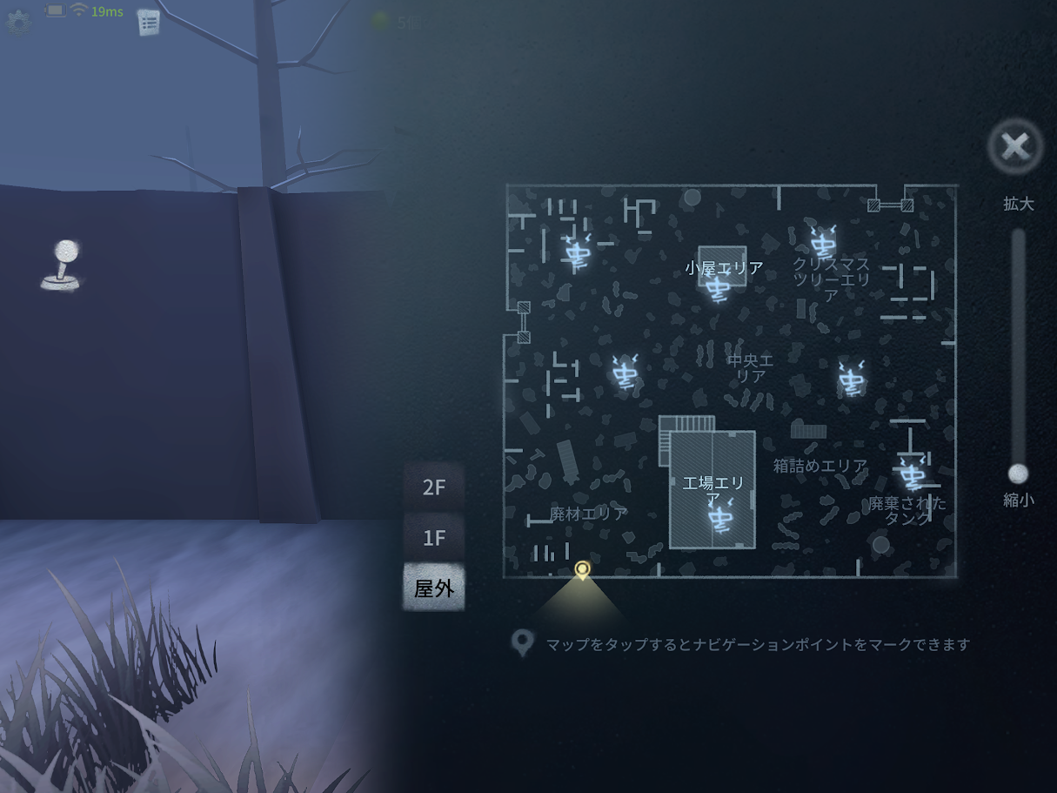
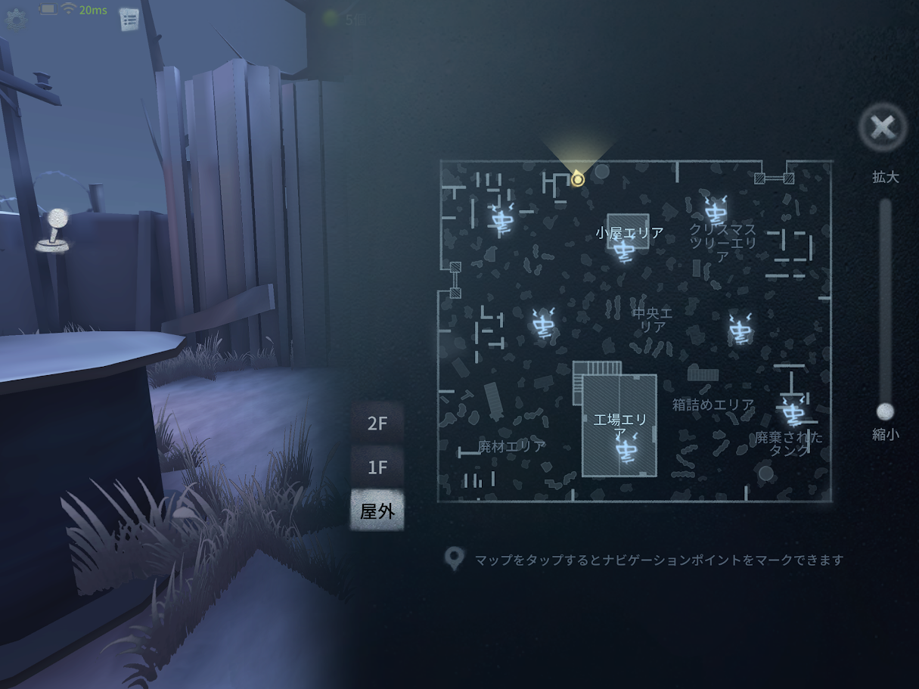
丸太
ツリーゲート
3枚板
小屋
タンク
中央
コンテナ
外階段
L字
工場
最果て

Slide 7
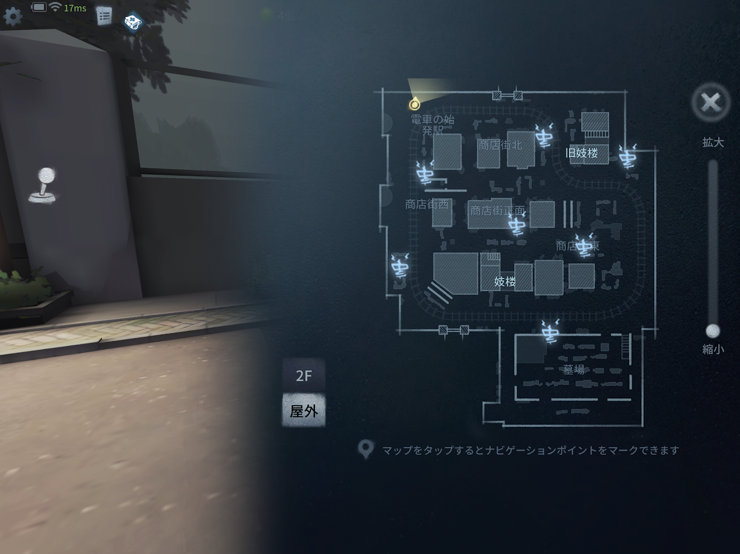
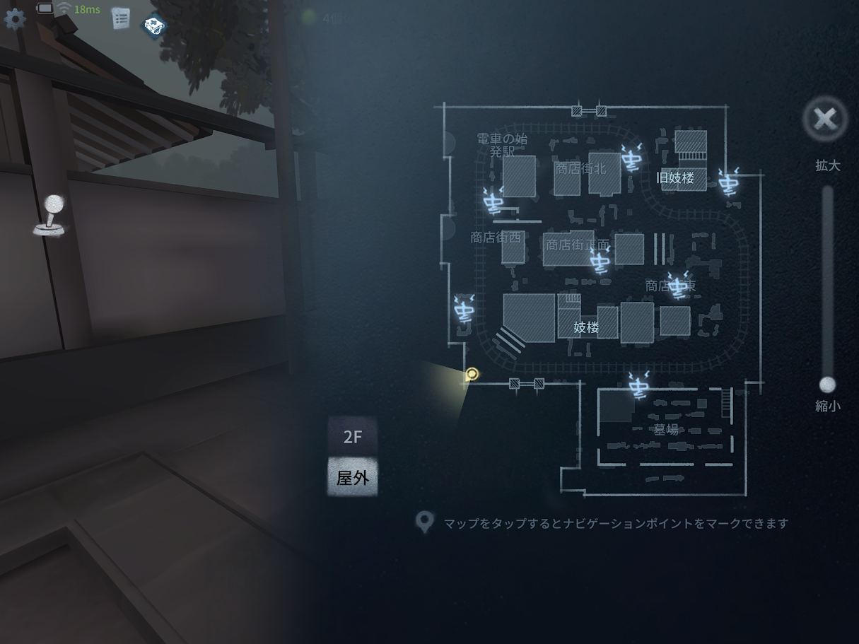
離れ横
駅前
路地裏
3枚板
美智子前
S字
中央
2階
墓前
墓場

